Slide 1
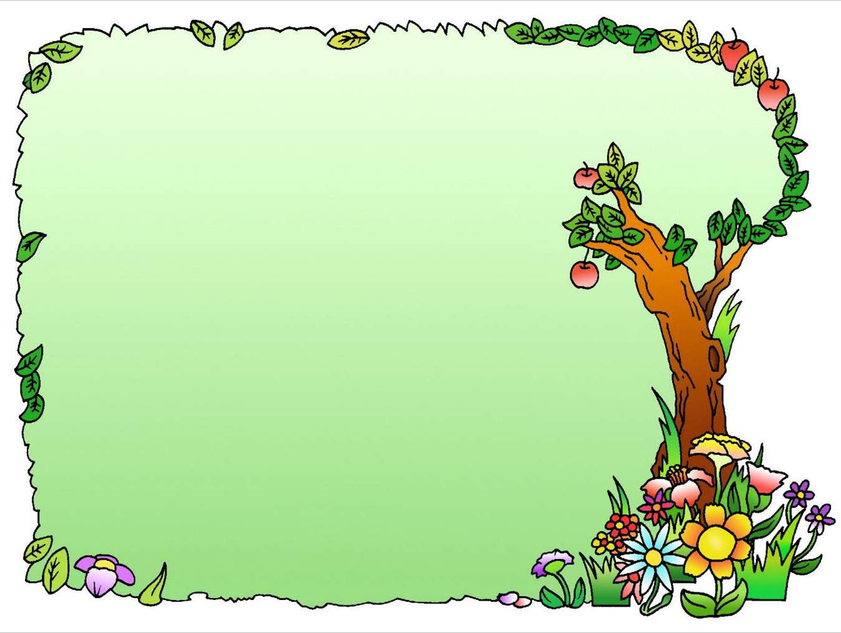
一次比一次有进步

Slide 2
菜园里
读一读：
豆角青青细又长，黄瓜身穿绿衣裳。
茄子高高打灯笼，萝卜地下捉迷藏。
辣椒长个尖尖嘴，南瓜越老皮越黄。
红绿黄紫真好看，菜园一片好风光。
Notes:
菜园里

Slide 3
认一认：
、
、
次 瓜 燕 什 么
样 得 再 可
仔 细 兴 现
—
—
gua
yan
Shen me
C I
、
yang
de
zai
kě
zǐ
xìng
xiàn

Slide 4
想一想：
1、小燕子去菜园看了几次？
2、每次看到了什么？
3、燕子妈妈为什么夸它一次比一次有进步？
Notes:
想一想：

Slide 5
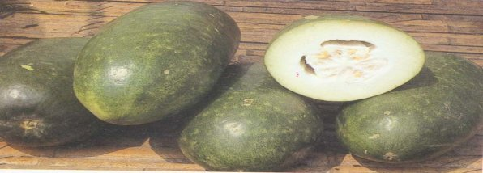

小燕子第（ ）次到菜园去，看见冬瓜（ ），茄子（ ）。
一
大
小
小燕子第（ ）次到菜园去，看见冬瓜是（ ），茄子是（ ）。
二
绿的
紫的
三
小燕子第（ ）次到菜园去，发现冬瓜的（ ），茄子的（ ）。
皮上有细毛
柄上有小刺
Notes:
小

Slide 6
说一说：
除了小燕子的发现，你还发现了
什么？
我还发现冬瓜是（ ），茄子是（ ）。

Slide 7
照样子写几个：
看看（ ）说说（ ）
看一看
说一说
读一读
比比（ ） 读读（ ）
比一比
听听（ ）数数（ ）
听一听
数一数

Slide 8
写一写：
回
片

